Slide 1
Классификация систем вентиляции
Дудкин Виктор Михайлович
преподаватель специальных дисциплин
Государственное профессиональное образовательное автономное учреждение Амурской области «Амурский аграрный колледж»
МДК 01.02 Технология механизированных работ на фермах и комплексах крупного рогатого скота
село Тамбовка Тамбовского района Амурской области
Третья Всероссийская научно-методическая конференция "Практика применения современных образовательных технологий в процессе реализации ФГОС"
январь - февраль 2018 г.

Slide 2
Вентиляция - это регулируемый воздухообмен.
В этом существенное отличие вентиляции от кондиционирования - кондиционирование увеличивает качество воздуха за счет обработки воздуха, а вентиляция - за счет его смены в помещении.
Система вентиляции - это комплекс агрегатов и устройств, создающих регулируемый воздухообмен в помещении.

Slide 3
Для обеспечения нормального микроклимата и чистоты воздуха животноводческих помещений оборудуют вентиляцией в соответствии с требованиями санитарных правил:
СП 4542-87

Slide 4
Виды систем вентиляции
По способу создания давления для перемещения воздуха: - с естественным побуждением, - с искусственным (механическим) побуждением.
По назначению: - приточные, - вытяжные.
По зоне обслуживания: - местные, - общеобменнные.
По конструктивному исполнению:
- канальные, - бесканальные.

Slide 5
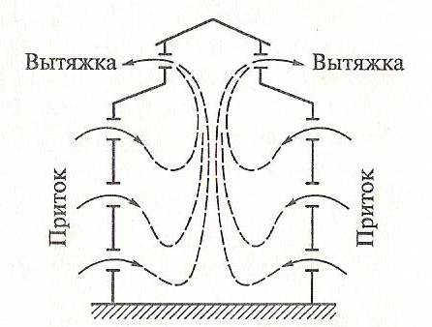
Естественная вентиляция создает необходимый воздухообмен за счет разности плотностей воздуха.
Движение воздушных потоков при естественной вентиляции здания

Slide 6
Принудительная (механическая) вентиляция обеспечивает поддержание постоянного воздухообмена, который осуществляется с помощью механических вентиляторов, воздуховодов и воздухораспределителей

Slide 7
Схемы механической вентиляции:
а – приточной; б – вытяжной; в – приточно-вытяжной

Slide 8
Общеобменная вентиляция основана на разбавлении выделяющихся в помещении вредных веществ, теплоты и пара чистым воздухом до допускаемых норм.
Системы общеобменной вентиляции для животноводческих помещений (с постоянным пребыванием животных) без естественного проветривания следует предусматривать не менее чем с двумя приточными или двумя вытяжными вентиляторами, каждый из которых обеспечивает 50% требуемого воздухообмена.

Slide 9
Местная вентиляция обеспечивает вентиляцию определенной зоны помещения она может быть приточной либо вытяжной.
Приточная вентиляция улучшает микроклимат в ограниченной зоне помещения.
Вытяжная – удаляет вредные загрязнения непосредственно в месте их образования.

Slide 10
Приточная вентиляция с механическим побуждением движения воздуха (рис. а) бывает сосредоточенная и рассредоточенная.

Slide 11
В животноводческих помещениях скапливается большое количество вредных газов и паров, влаги и тепла широко применяют приточно-вытяжную вентиляцию, представляющую собой комбинацию приточной и вытяжной вентиляции (рис. в).

Slide 12
Оборудование для систем вентиляции
Выделяют три основные группы (категории):
1. Создание воздушного потока (все устройства, в которых есть вентилятор).
2. Обработка воздуха (фильтры, воздухонагреватели, увлажнители, воздухоохладители).
3. Распределение воздушного потока (воздухоотводы, запорные и регулирующие устройства, воздухораспределители).

Slide 13
Домашнее задание:
ОИ1 :
Отопление, вентиляция и кондиционирование воздуха Ю.Д.Сибикин - М: «Академия», 2013г.
стр.192-194

